Slide 1

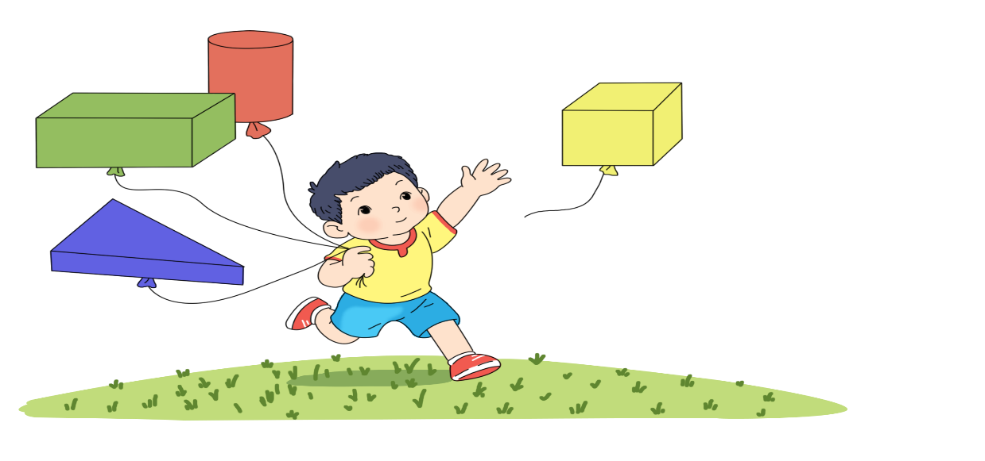
Chủ đề 4: Khối lập phương, Khối hộp chữ nhật
Toán 1 - Bộ sách Kết nối tri thức với cuộc sống
Ban biên tập AES

Slide 2
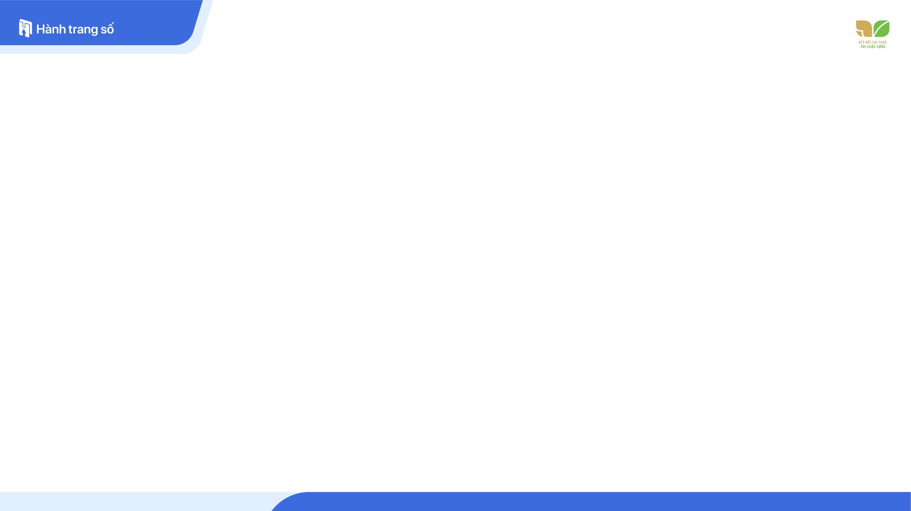
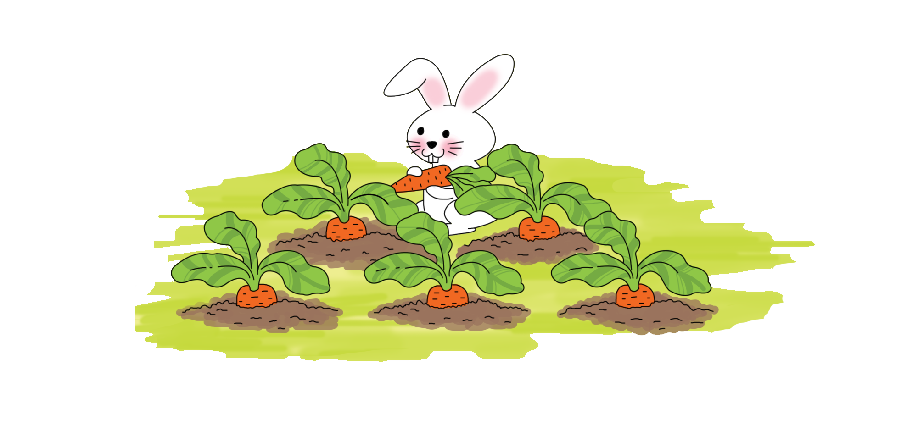
Bài 15: Vị trí, định hướng trong không gian
Tiết 1

Slide 3

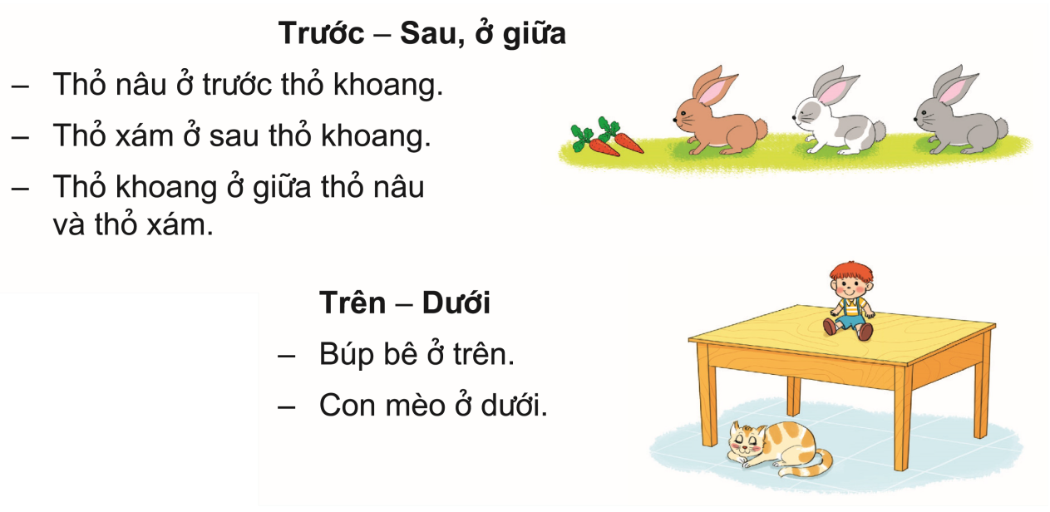


Slide 4

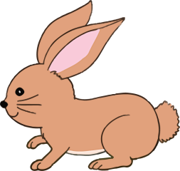

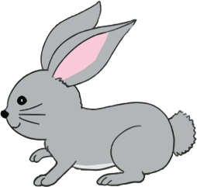

Trước – Sau, ở giữa
- Thỏ nâu ở trước thỏ khoang
- Thỏ khoang ở giữa thỏ nâu và thỏ xám.
- Thỏ xám ở sau thỏ khoang.

Slide 5

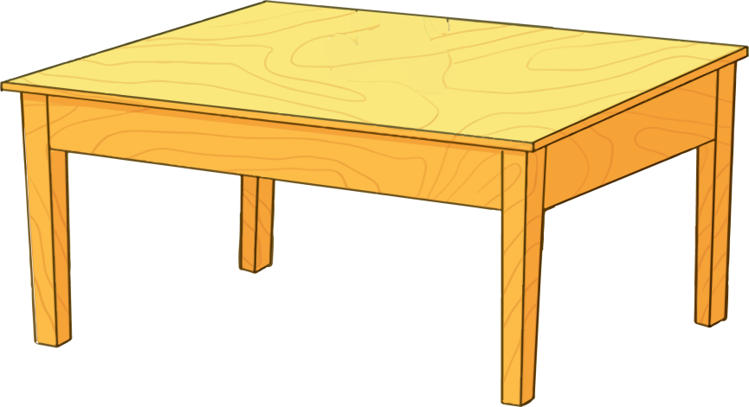

Trên – Dưới
- Búp bê ở trên.
- Con mèo ở dưới.

Slide 6

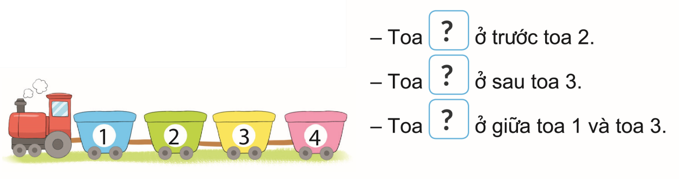
1. Số?

Slide 7


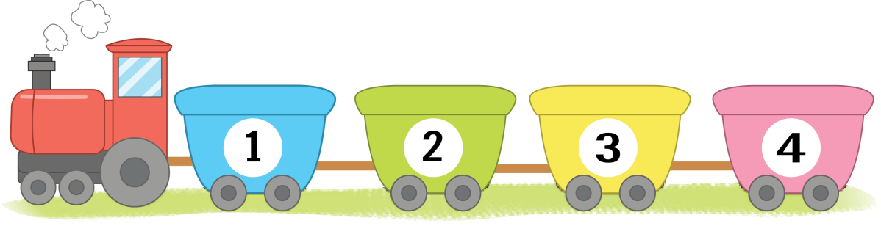
1. Số?
1
- Toa
?
ở trước toa 2.
4
- Toa
?
ở sau toa 3.
2
- Toa
?
ở giữa toa 1 và toa 3.

Slide 8
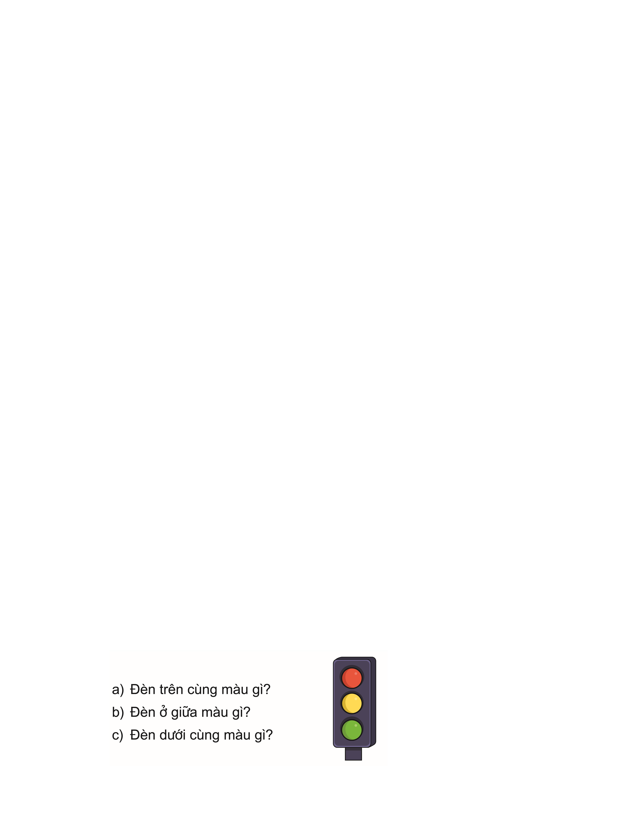
2. Trả lời câu hỏi.

Slide 9
2. Trả lời câu hỏi.
a) Đèn trên cùng màu gì?
- Đèn trên cùng màu ĐỎ.
b) Đèn ở giữa màu gì?
- Đèn ở giữa màu VÀNG.
c) Đèn dưới cùng màu gì?
- Đèn dưới cùng màu XANH LÁ.

Slide 10

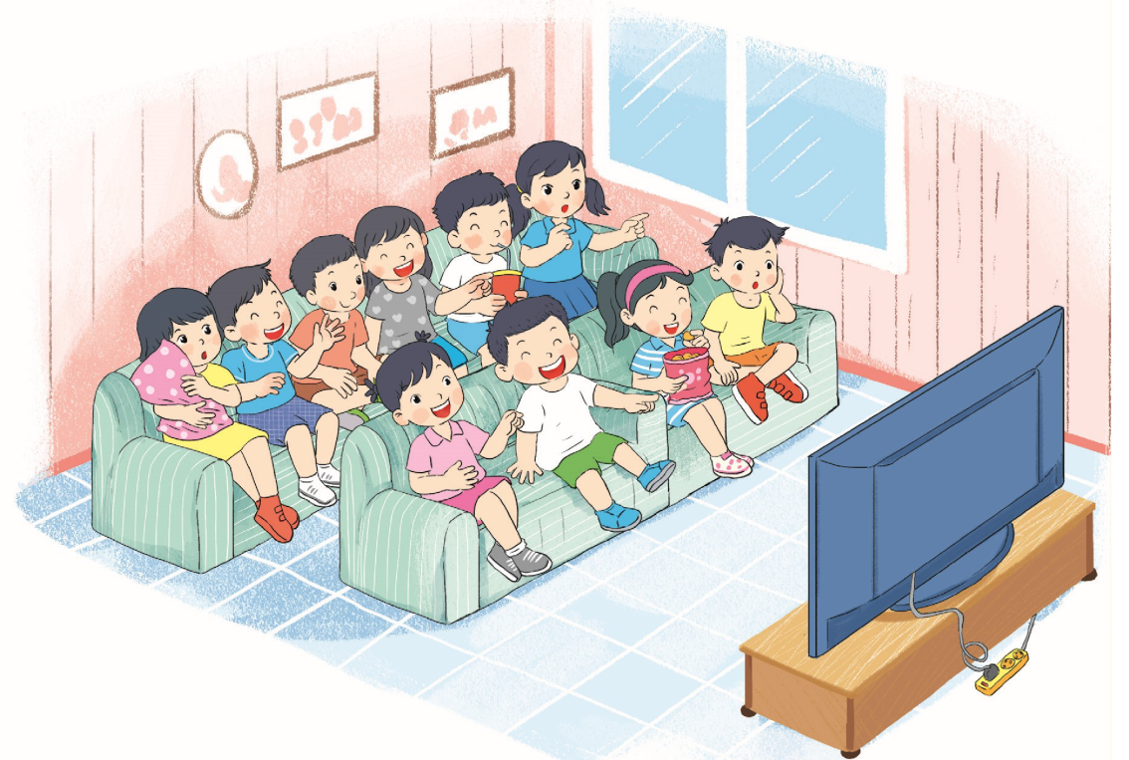

1. Trả lời câu hỏi
6
5
4
3
2
Hàng sau có 6 bạn.
1
Đố các bạn hàng sau có bao nhiêu bạn?

Slide 11
1. Trả lời câu hỏi
6
5
4
10
3
Đố các bạn có tất cả bao nhiêu bạn ngồi xem phim.
2
9
Có tất cả 10 bạn ngồi xem phim.
1
8
7

Slide 12
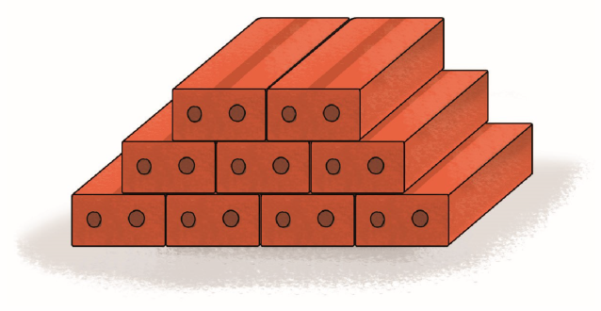

Các viên gạch được xếp thành hình bên. Hỏi có bao nhiêu viên gạch ở:
?
2
?
a) Hàng trên cùng
3
c) Hàng giữa
?
4
?
b) Hàng dưới cùng
9
d) Cả 3 hàng

